Slide 1

Organizace práce v obchodním provoze
Využití čárových kódů
Bezpečnostní management
Ing. Radka Bauerová
Seminář č. 12
15. 12. 2020

Slide 2

CÍL SEMINÁŘE
Procvičit teoretické znalosti získané na přednáškách k organizaci práce v obchodním provoze
Zopakovat si východiska bezpečnostního managementu
Procvičit si teoretické znalosti získané za celý semestr na vánoční tajence

Slide 3
ORGANIZACE PRÁCE V OBCHODNÍM PROVOZE
Metody organizace práce:
METODY TRADIČNÍ ANALÝZY
METODY OPERAČNÍ ANALÝZY
Frekvenční test
Cyklické nástupy pracovníků
Pracovní studie

Slide 4
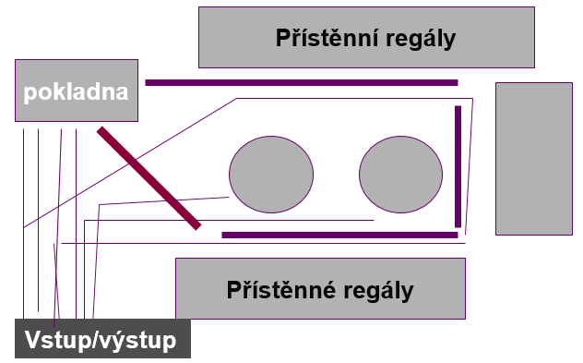
ZÁKLADNÍ POJMY V OBLASTI ORGANIZACE PRÁCE
Frekvenční test slouží ke sladění činností prodejny s návštěvami zákazníků
K čemu slouží frekvenční test?
Jak se nazývá řešení cesty prodavačů, zákazníků a zboží, zobrazené na obrázku?
Kinogram

Slide 5
VÝPOČET CYKLICKÝCH NÁSTUPŮ PRACOVNÍKŮ
PRVNÍ PŘÍSTUP
DRUHÝ PŘÍSTUP
DLE PRŮMĚRNÉ DOBY OBSLUHY 1 ZÁKAZNÍKA A PRŮMĚRNÉHO POČTU ZÁKAZNÍKŮ V HODINĚ
DLE INDEXŮ FREKVENCE
Potřebný fond pracovní doby (TPD/1)= průměrný počet zákazníků (⌀Pzn) * průměrná doba obsluhy (⌀tz)
Potřebný počet pracovníků (Lo) = TPD/1 / 60
Index frekvence (IF) = průměrný počet zákazníků (⌀Pzn) / ⌀ průměrného počtu zákazníků (⌀ ∑ ⌀Pzn)
Rovnoměrný počet (⌀Lo) = počet zaměstnanců*počet hodin pracovní doby na 1 zaměstnance/provozní doba
Potřebný počet pracovníků (Lo) = IF * ⌀Lo

Slide 6
Modelová úloha k metodě cyklických nástupů pracovníků podle 1. přístupu
Na základě frekvence zákazníků proveďte odhad počtu pracovníků pultové prodejny, které budeme potřebovat v jednotlivých hodinách provozu a rozhodněte, zdali bude potřeba posílit některé hodiny o brigádníky?
Průměrná doba obsluhy 1 zákazníka činí 3 min.
Prodejna má 5 pracovníků na plný úvazek.
Frekvence zákazníků:
8-9 55 14-15 62
9-10 60 15-16 79
10-11 75 16-17 90
11-12 70 17-18 85

Slide 7
Prodej. doba | Ø doba obsluhy | Ø počet zákazníků | potřebný fond prac. doby (min.). | Potřebný počet prac. | Upravený počet
8-9 | 3 | 55
9-10 | 3 | 60
10-11 | 3 | 75
11-12 | 3 | 70
-
-
14-15 | 3 | 62
15-16 | 3 | 79
16-17 | 3 | 90
17-18 | 3 | 85
Odpověď:………………………………......................................................................................

Slide 8
Prodej. doba | Ø doba obsluhy | Ø počet zákazníků | potřebný fond prac. doby (min.). | Potřebný počet prac. | Upravený počet
8-9 | 3 | 55 | 165 | 2,75 | 3
9-10 | 3 | 60 | 180 | 3 | 3
10-11 | 3 | 75 | 225 | 3,75 | 4
11-12 | 3 | 70 | 210 | 3,5 | 4
-
-
14-15 | 3 | 62 | 186 | 3,1 | 3
15-16 | 3 | 79 | 237 | 3,95 | 4
16-17 | 3 | 90 | 270 | 4,5 | 5
17-18 | 3 | 85 | 255 | 4,25 | 5
Odpověď: Mezi 8-16 hodinou je možné obsluhovat i doplňovat zboží. Mezi 16-18 hodinou se budou pracovníci věnovat pouze obsluze. Není třeba posílit některé hodiny brigádníky.

Slide 9
Modelová úloha k metodě cyklických nástupů pracovníků podle 2. přístupu – dle indexů frekvence
Na základě indexů frekvence zákazníků proveďte odhad počtu pracovníků prodejny, které budeme potřebovat v jednotlivých hodinách provozu a rozhodněte, zdali bude potřeba posílit některé hodiny o brigádníky?
7 zaměstnanců s 8 hodinovou pracovní dobou
Provozní doba: 8 hodin + (30 min před a 30 min po ukončení prodejní doby) = 9 h
Rovnoměrný počet (průměr): 7 x 8 / 9 = X

Slide 10
Prodej. doba | Ø počet zákazníků | Index frekvence | Rovnoměr. počet prac. | Potřebný počet prac. | Upravený počet
8-9 | 50
9-10 | 65
10-11 | 68
11-12 | 53
12-13 | - | -
13-14 | - | -
14-15 | 60
15-16 | 65
16-17 | 75
17-18 | 60
Ø
Odpověď:………………………………......................................................................................

Slide 11
Prodej. doba | Ø počet zákazníků | Index frekvence | Rovnoměr. počet prac. | Potřebný počet prac. | Upravený počet
8-9 | 50 | 0,81 | 6,22 | 5,04 | 5
9-10 | 65 | 1,05 | 6,22 | 6,53 | 7
10-11 | 68 | 1,10 | 6,22 | 6,84 | 7
11-12 | 53 | 0,85 | 6,22 | 5,29 | 6
12-13 | - | -
13-14 | - | -
14-15 | 60 | 0,97 | 6,22 | 6,03 | 6
15-16 | 65 | 1,05 | 6,22 | 6,53 | 7
16-17 | 75 | 1,21 | 6,22 | 7,53 | 8
17-18 | 60 | 0,97 | 6,22 | 6,03 | 6
Ø | 62
Odpověď: V době od 8-9, 11-12, 14-15 a 17-18 mohou zaměstnanci obsluhovat i doplňovat zboží. Mezi 9-11 a 15-17 hodinou se budou pracovníci věnovat pouze obsluze. Od 16-17 hodin by prodejna potřebovala posílit provoz o 1 brigádníka

Slide 12
PRACOVNÍ STUDIE
Dělíme je na:
Přiřaďte k jednotlivým studiím správné výroky:
A) V této studii se zkoumá pohyb po pracovišti
POSTUPOVÉ STUDIE
PROSTOROVÉ STUDIE
STUDIE CEST PRACOVNÍKŮ
POHYBOVÉ STUDIE
ČASOVÉ STUDIE
B) V této studii se zjišťuje potřeba času na splnění úkolů nebo dílčí části.
C) V této studii se jedná o posloupnost vykonávaných činností
D) V této studii se jedná ekonomii pohybu pracovníků
Řešení:1-C, 2-E, 3-A, 4-D, 5-B
E) V této studii se zpracovává dispoziční řešení

Slide 13

VYUŽITÍ KÓDŮ v obchodě
Jaké kódy znáte?
EAN
– GTIN 14 – využíván pro identifikaci logistických jednotek nebo přepravních obalů
-GTIN 8 – globální číslo obchodní položky (zboží)
RFID
– umožňuje identifikaci více objektů najednou na větší vzdálenosti a nevyžaduje přímou viditelnost identifikovaného objektu

Slide 14

BEZPEČNOSTNÍ MANAGEMENT

Slide 15
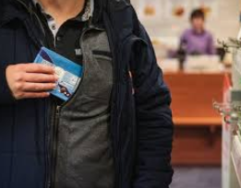
BEZPEČNOSTNÍ MANAGEMENT
Bezpečnostní management usiluje o snižování mank v obchodních organizacích a
inventurních diferencí. Důvodů pro vznik manka muže být několik:
Jaké znáte důvody vzniku mank?
Chybně vedené účetnictví
Chybování při fyzické inventuře zásob
Vnitřní a vnější krádeže

Slide 16
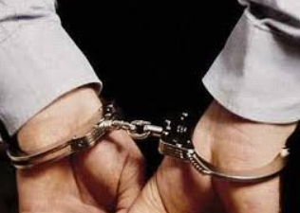
TYPY KRÁDEŽÍ V OBCHODĚ
VNITŘNÍ
Způsobené vlastními zaměstnanci
VNĚJŠÍ
Způsobené zákazníky a dodavateli
?
?
Manipulace se slevami
Pokladní zpronevěra
Manipulace v účetnictví
Zcizování zboží
Trestná činnost s počítači (falšování účtů, výkazů…)
Odnášení zboží
Zcizování nákupních vozíků
Loupeže během provozu prodejny i po době jejího uzavření
Krádeže na rampách
Další formy (falešné šeky, bankovky, faktury)

Slide 17
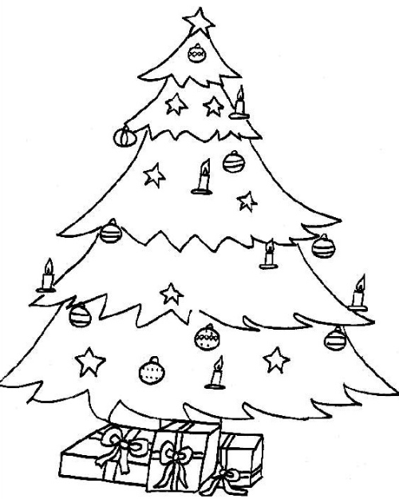
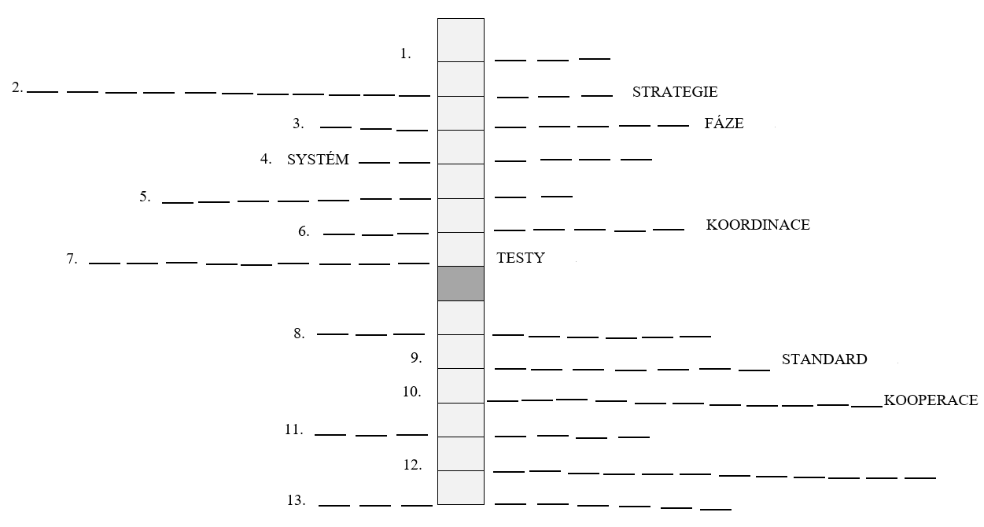
VÁNOČNÍ TAJENKA

Slide 18

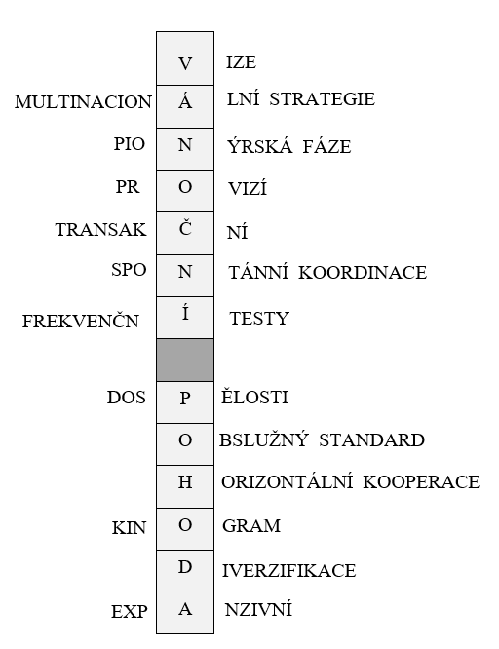
VÁNOČNÍ TAJENKA – SPRÁVNÉ ŘEŠENÍ:

Slide 19

PŘEJI KRÁSNÉ VÁNOCE A ŠŤASTNÝ NOVÝ ROK
☺

Slide 20
Odkaz na nahrávaný seminář
https://web.microsoftstream.com/video/159731b1-ed01-410f-9025-8aafe1508ca1

